Slide 1
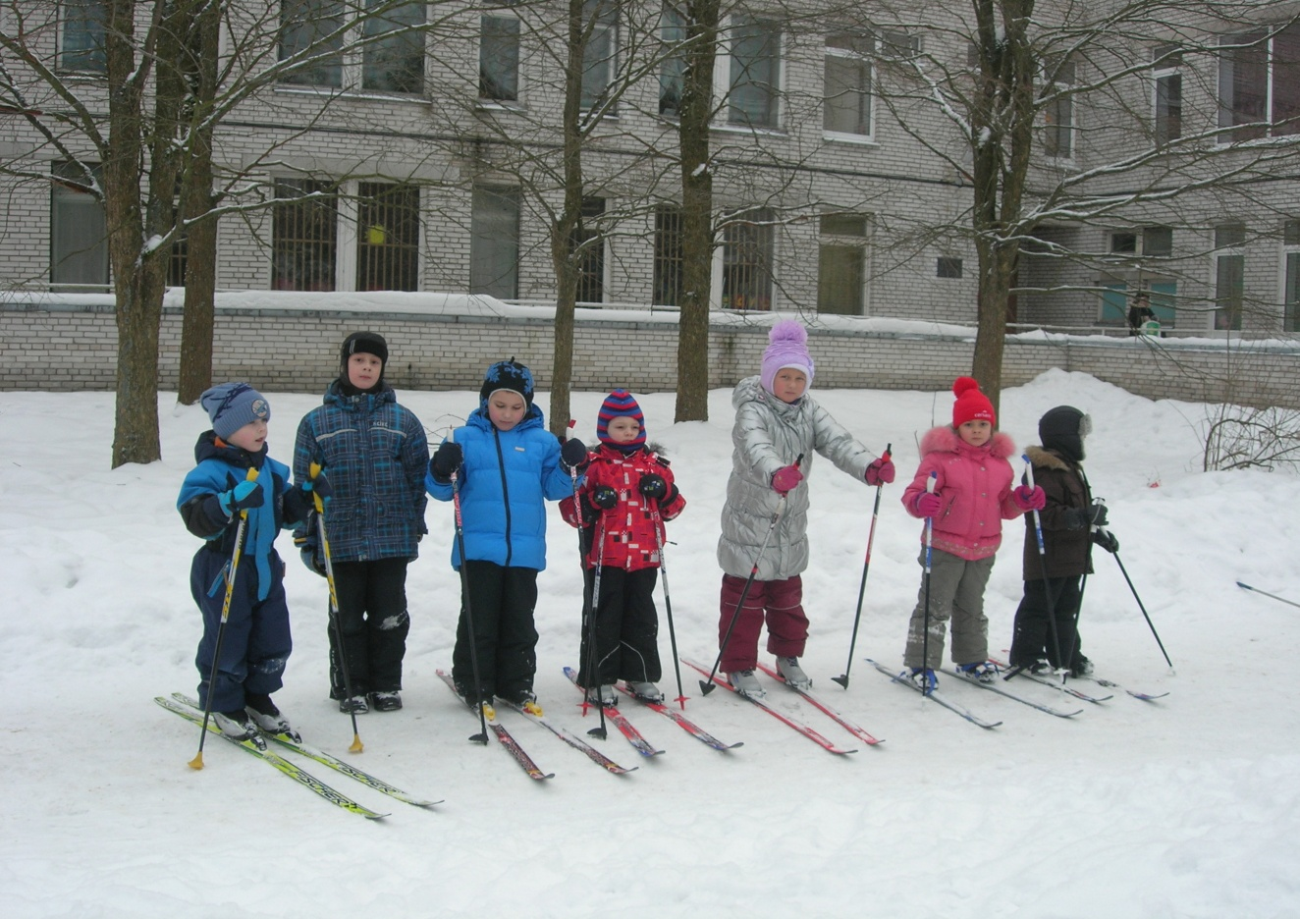
Ознакомление детей старшего дошкольного возраста с техникой ходьбы на лыжах
Из опыта работы инструктора по физической культуре ГБДОУ№140 Выборгского района
Лёгостевой Светланы Юрьевны

Slide 2
Содержание
Оздоровительное и воспитательное значение лыжных занятий.
Условия знакомства ходьбе на лыжах.
Лыжное оборудование.
Методы и приемы формирования двигательных навыков ходьбы на лыжах
Подготовка организма ребенка к ходьбе на лыжах

Slide 3
Оздоровительное значение лыжных занятий
Ходьба на лыжах оказывает большое влияние на физическое развитие и закалку организма ребенка.
Движения на свежем воздухе обеспечивает интенсивную работу сердца и легких.
Обучение детей ходьбе на лыжах положительно влияет на формирование свода стопы и укреплению мышечной группы спины.
Благодаря регулярным занятиям на лыжах уменьшаются и простудные заболевания.

Slide 4
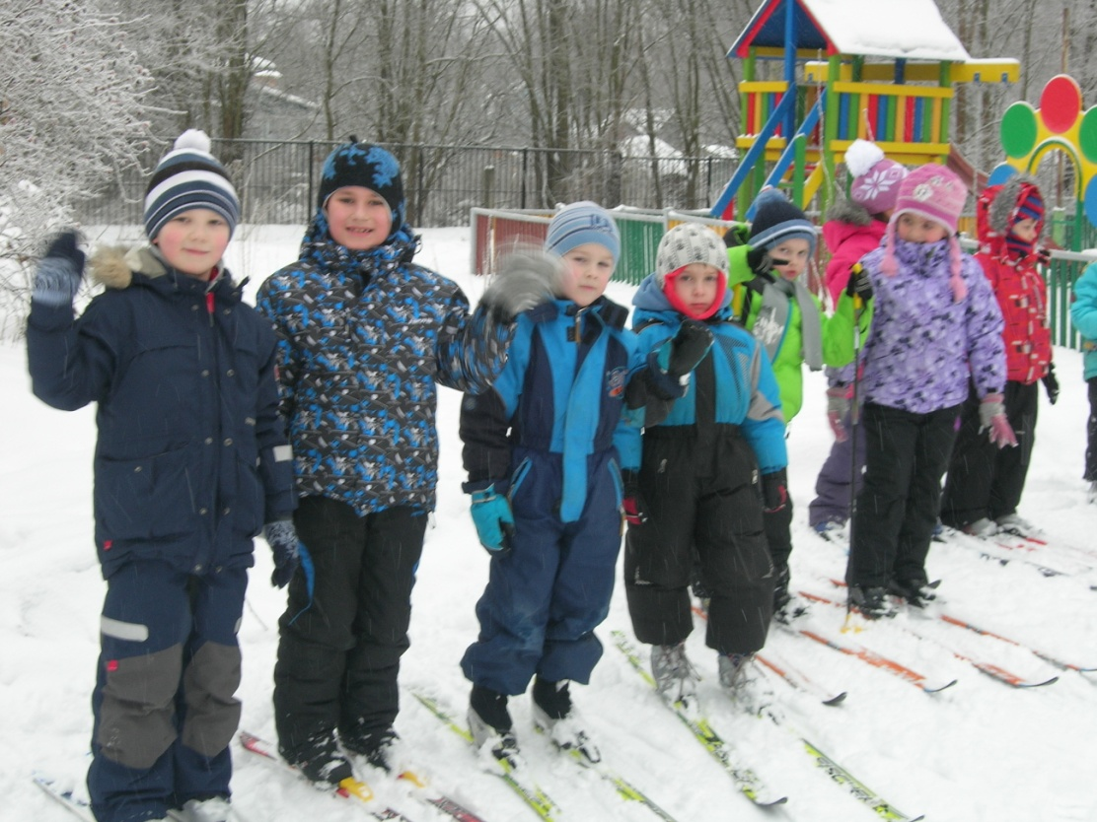

Slide 5
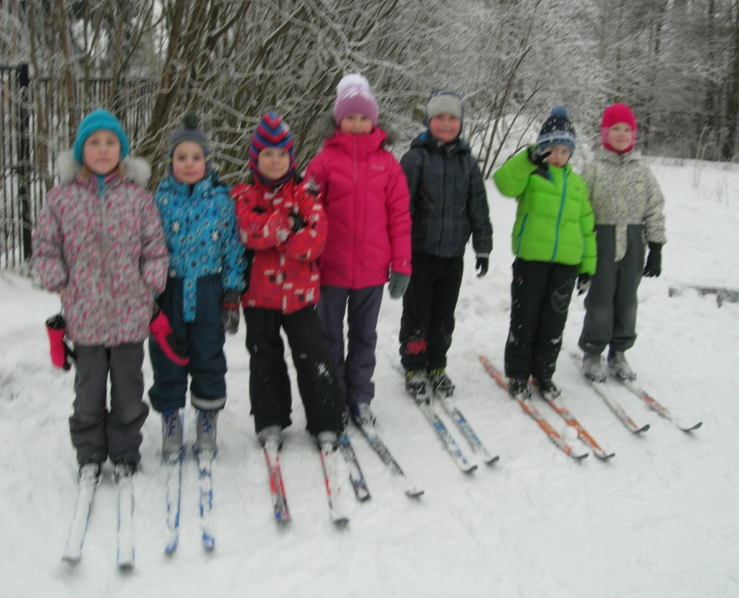

Slide 6
Воспитательное значение лыжных занятий
Лыжные занятия воспитывают морально - волевые качества:
Развивают смелость
Настойчивость
Формируют выдержку и дисциплинированность
Воспитывают чувство дружбы коллективизма
Большую воспитывающую силу имеет трудовое воспитание – забота о сохранности лыжного инвентаря (принести ботинки на просушку почистить лыжи и т.д.)

Slide 7
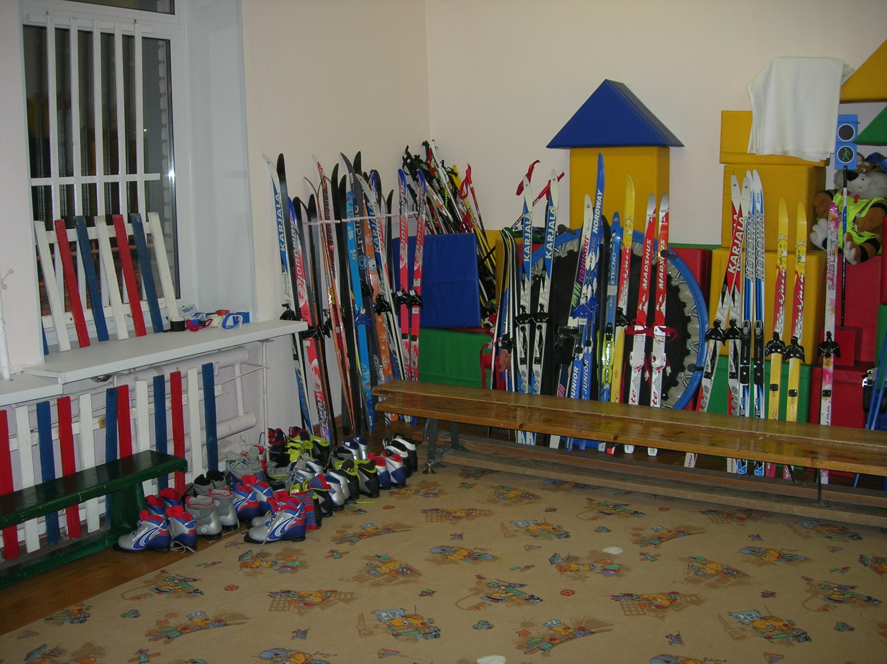

Slide 8
Условия обучения технике ходьбы на лыжах.
Лучшее время проведения занятий по ходьбе на лыжах 10-12 часов дня (на прогулке)
Занятия проводятся с группой детей раз в неделю
Продолжительность занятия зависит от возраста детей и умения двигаться на лыжах(25-30 минут)
Занятия проходят на учебной лыжне, инструктор находится в середине круга.
При подготовке и подправке лыжни необходимо привлечь родителей.

Slide 9
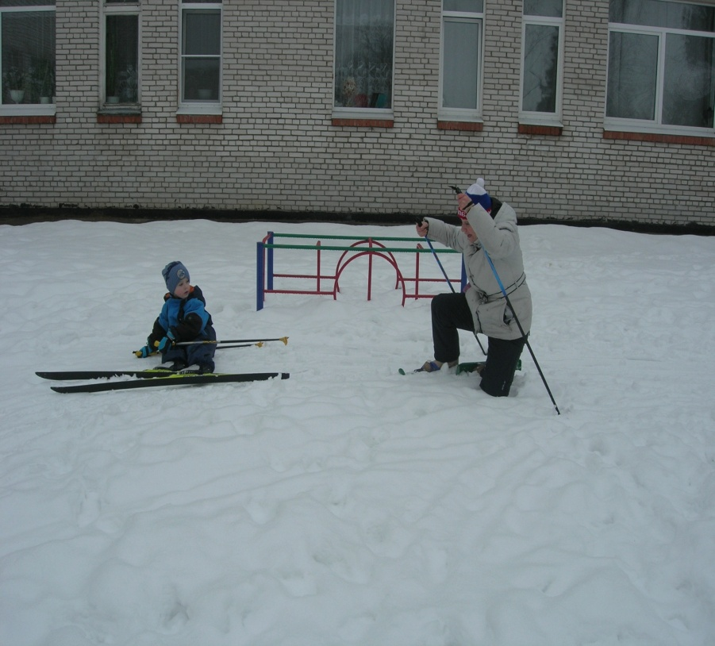

Slide 10
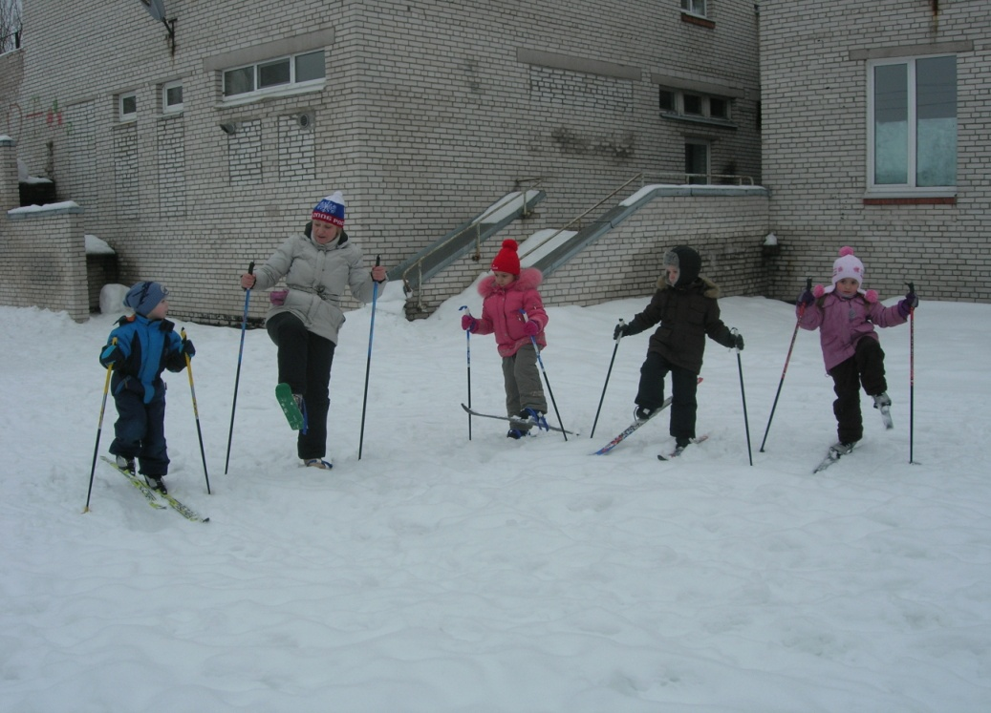

Slide 11
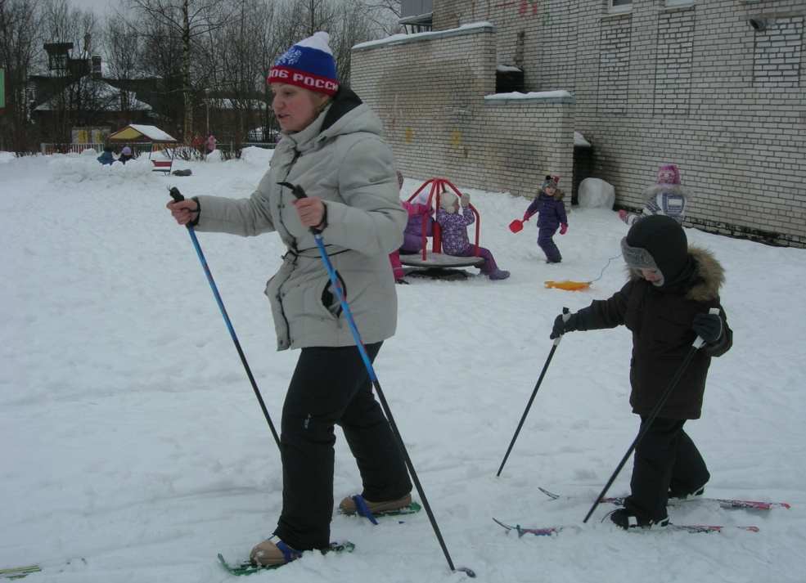

Slide 12
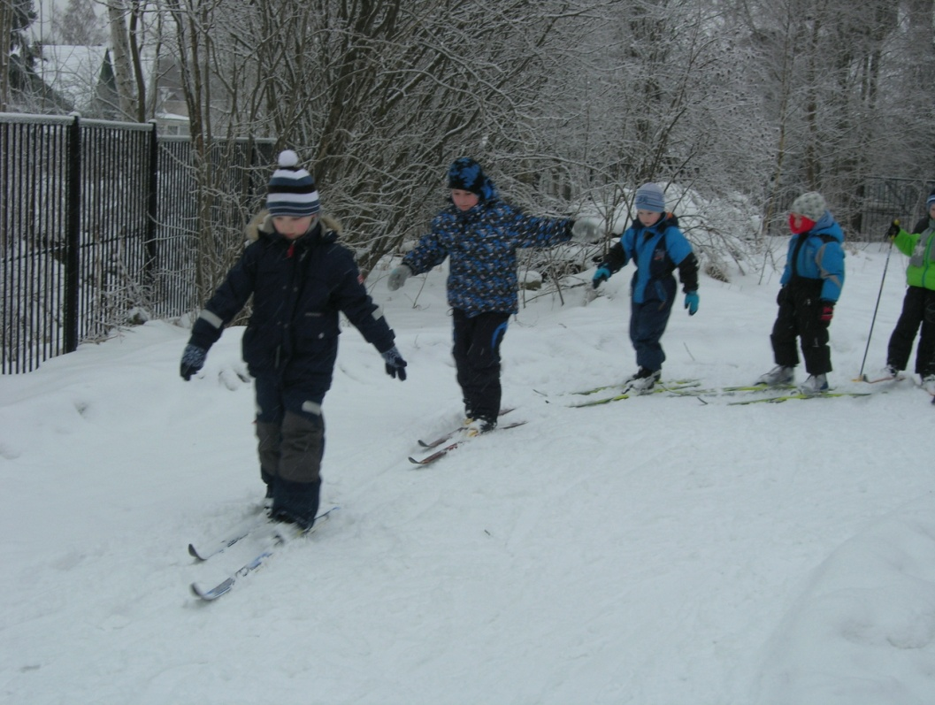

Slide 13
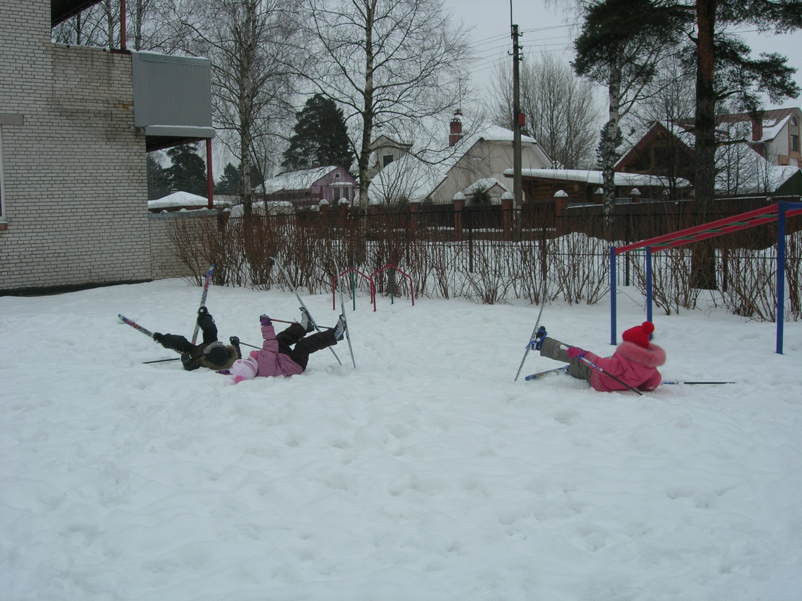

Slide 14
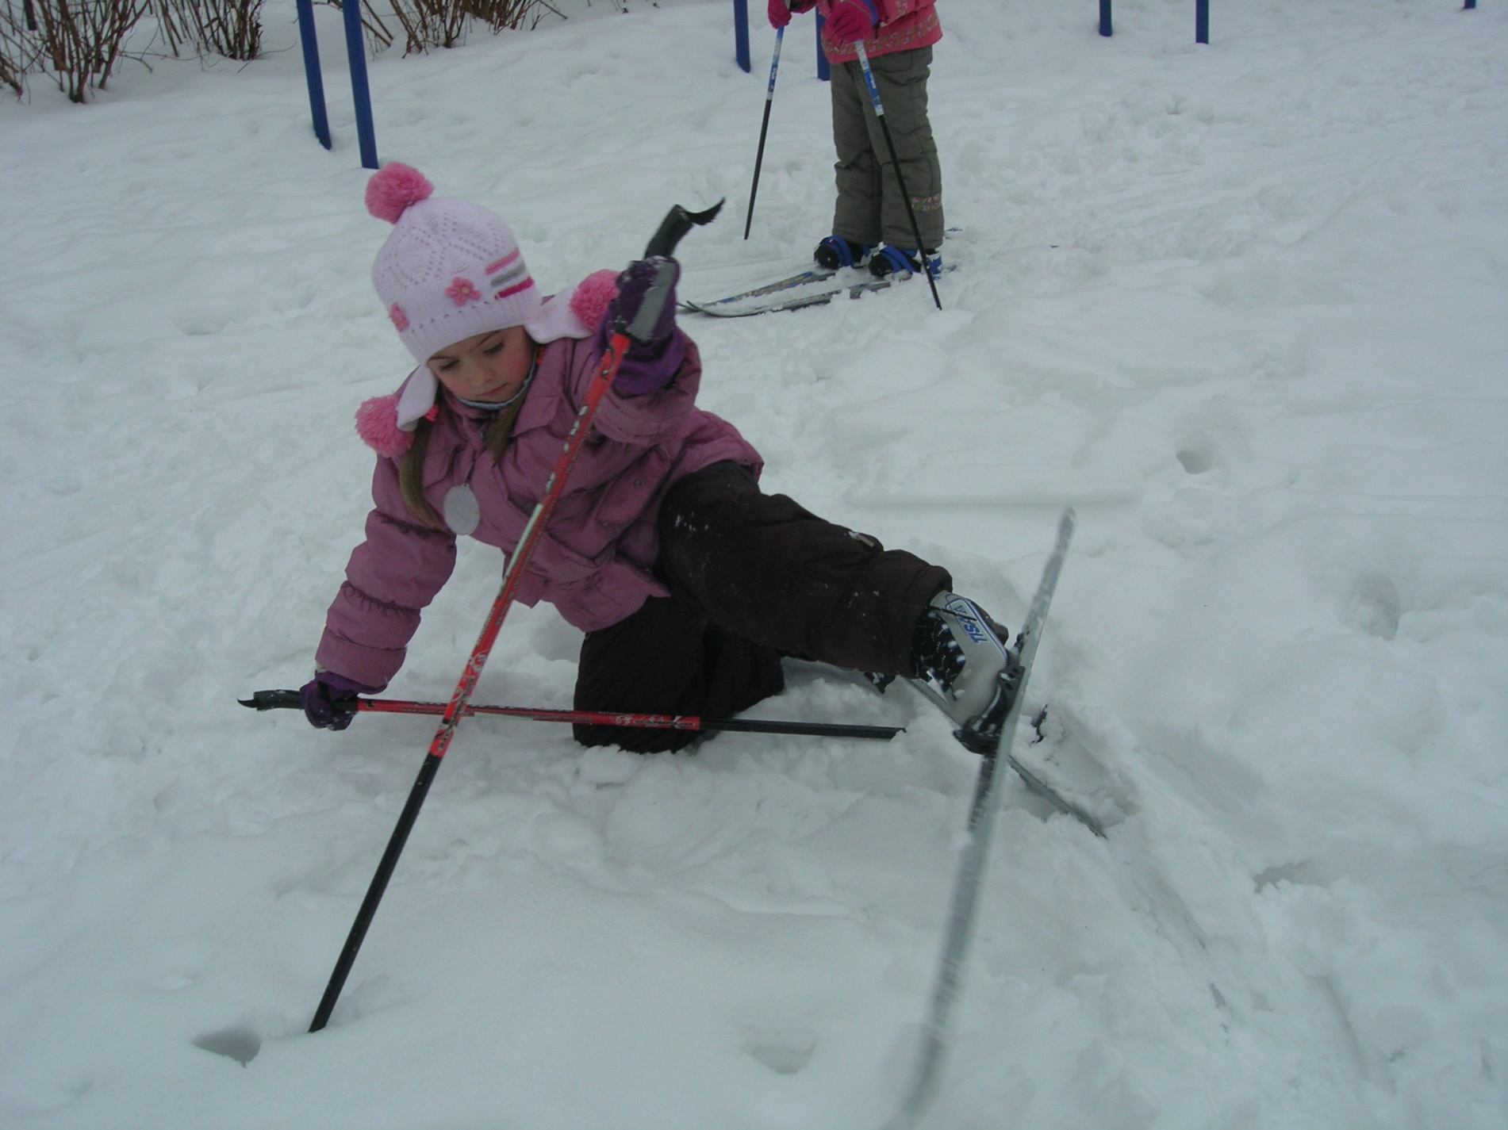

Slide 15
Методы и приемы формирования двигательных навыков ходьбы на лыжах
Наглядный – показ физических упражнений, слуховые, зрительные ориентиры (флажки, палки, бубен).
Словесный - описание движений, объяснение, рассказ, беседа, указание, команда.
Практический – повторение движений, применение элементов соревнования.
Опыт показал, что показ движения следует проводить непосредственно перед его выполнением, так как ребенок не может надолго удержать в памяти систему движений
Для повышения интереса к процессу обучения хорошо использовать небольшой эмоциональный рассказ: «вышла лисичка на полянку и весело зашагала по дорожке (дети идут ступающим шагом за инструктором).
Вдруг лисичка увидела охотника и стала убегать от него (инструктор с детьми идет широким скользящим шагом).
Быстро бежала лисичка. Охотник не поймал. Прибежала лисичка к своему домику (скользят на лыжах под воротца, сделанные из лыжных палок). Крепко закрыла лисичка дверь (дети сгибают ноги в коленях и быстро выпрямляются)».
Большая роль отводится инструктору, он должен красиво и правильно показать движение.

Slide 16
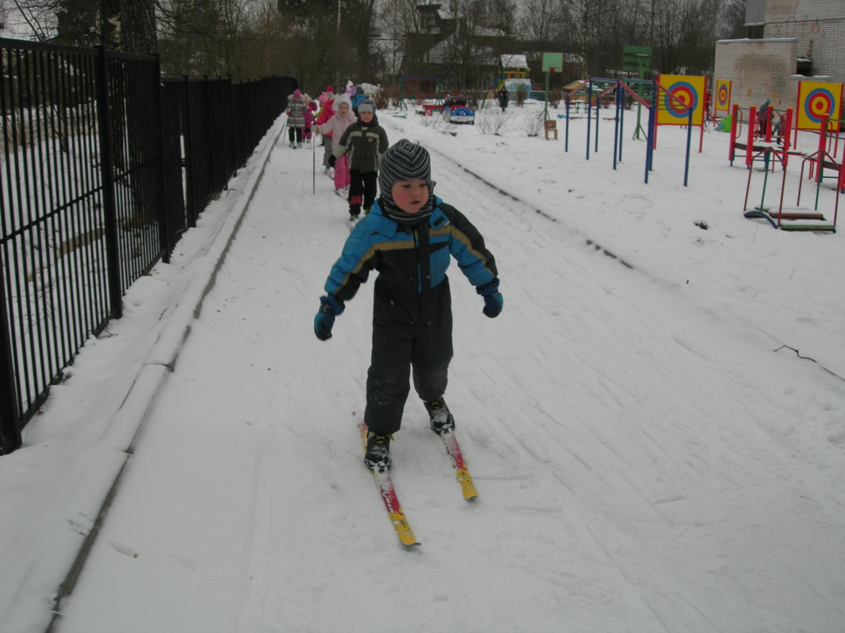

Slide 17
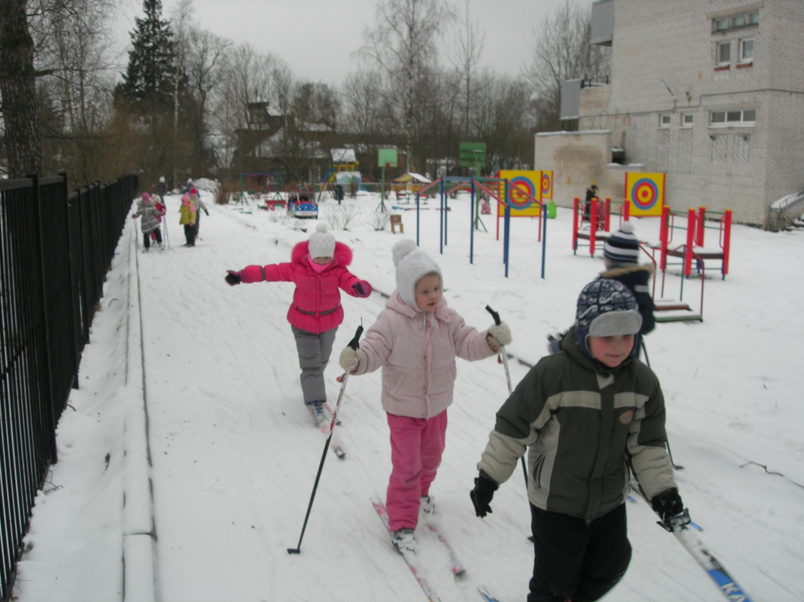

Slide 18
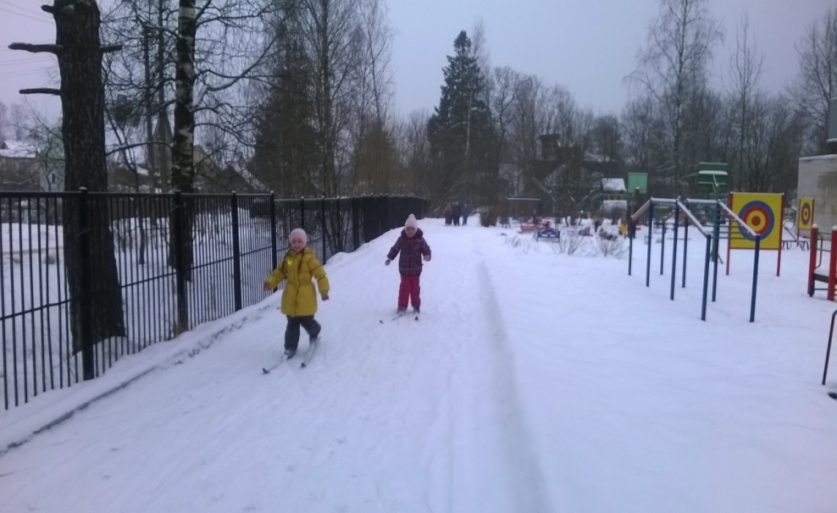

Slide 19
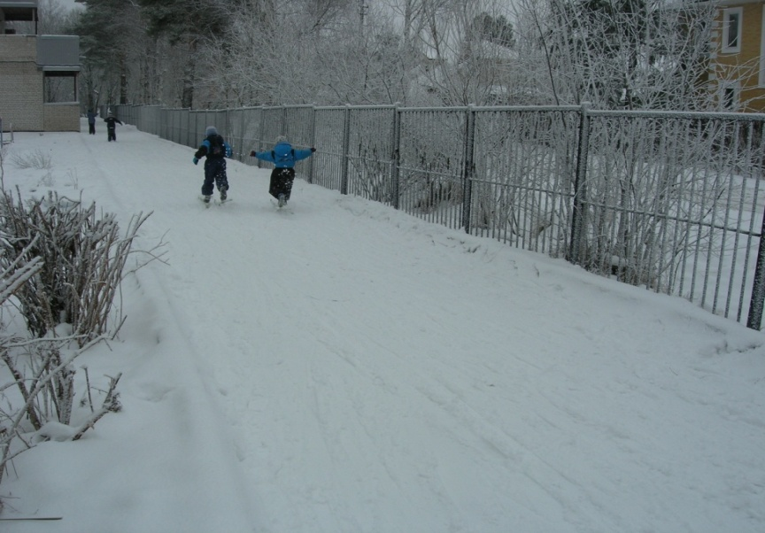

Slide 20
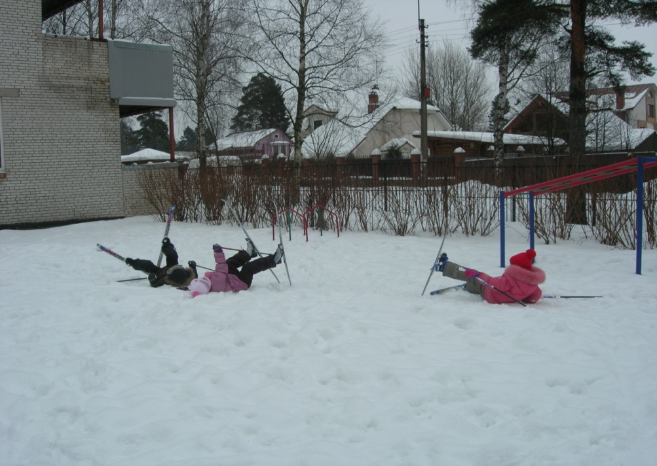

Slide 21
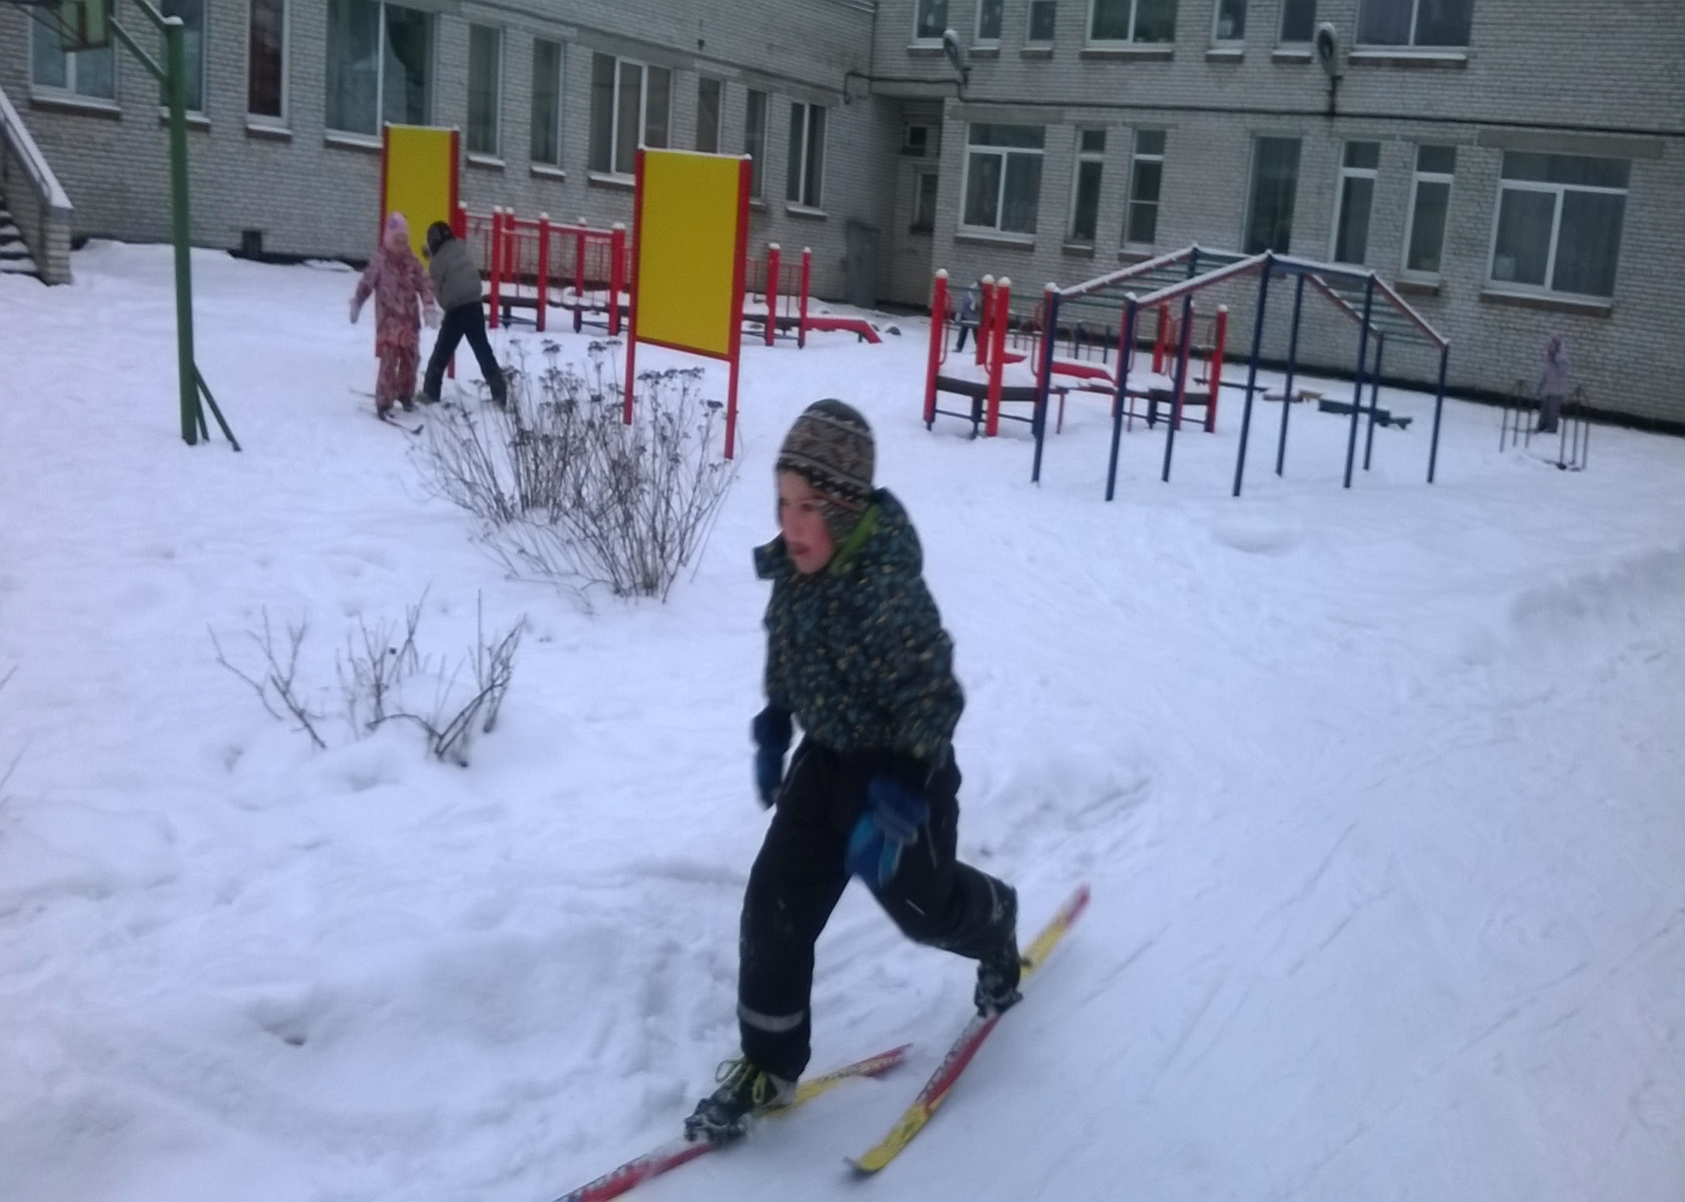

Slide 22
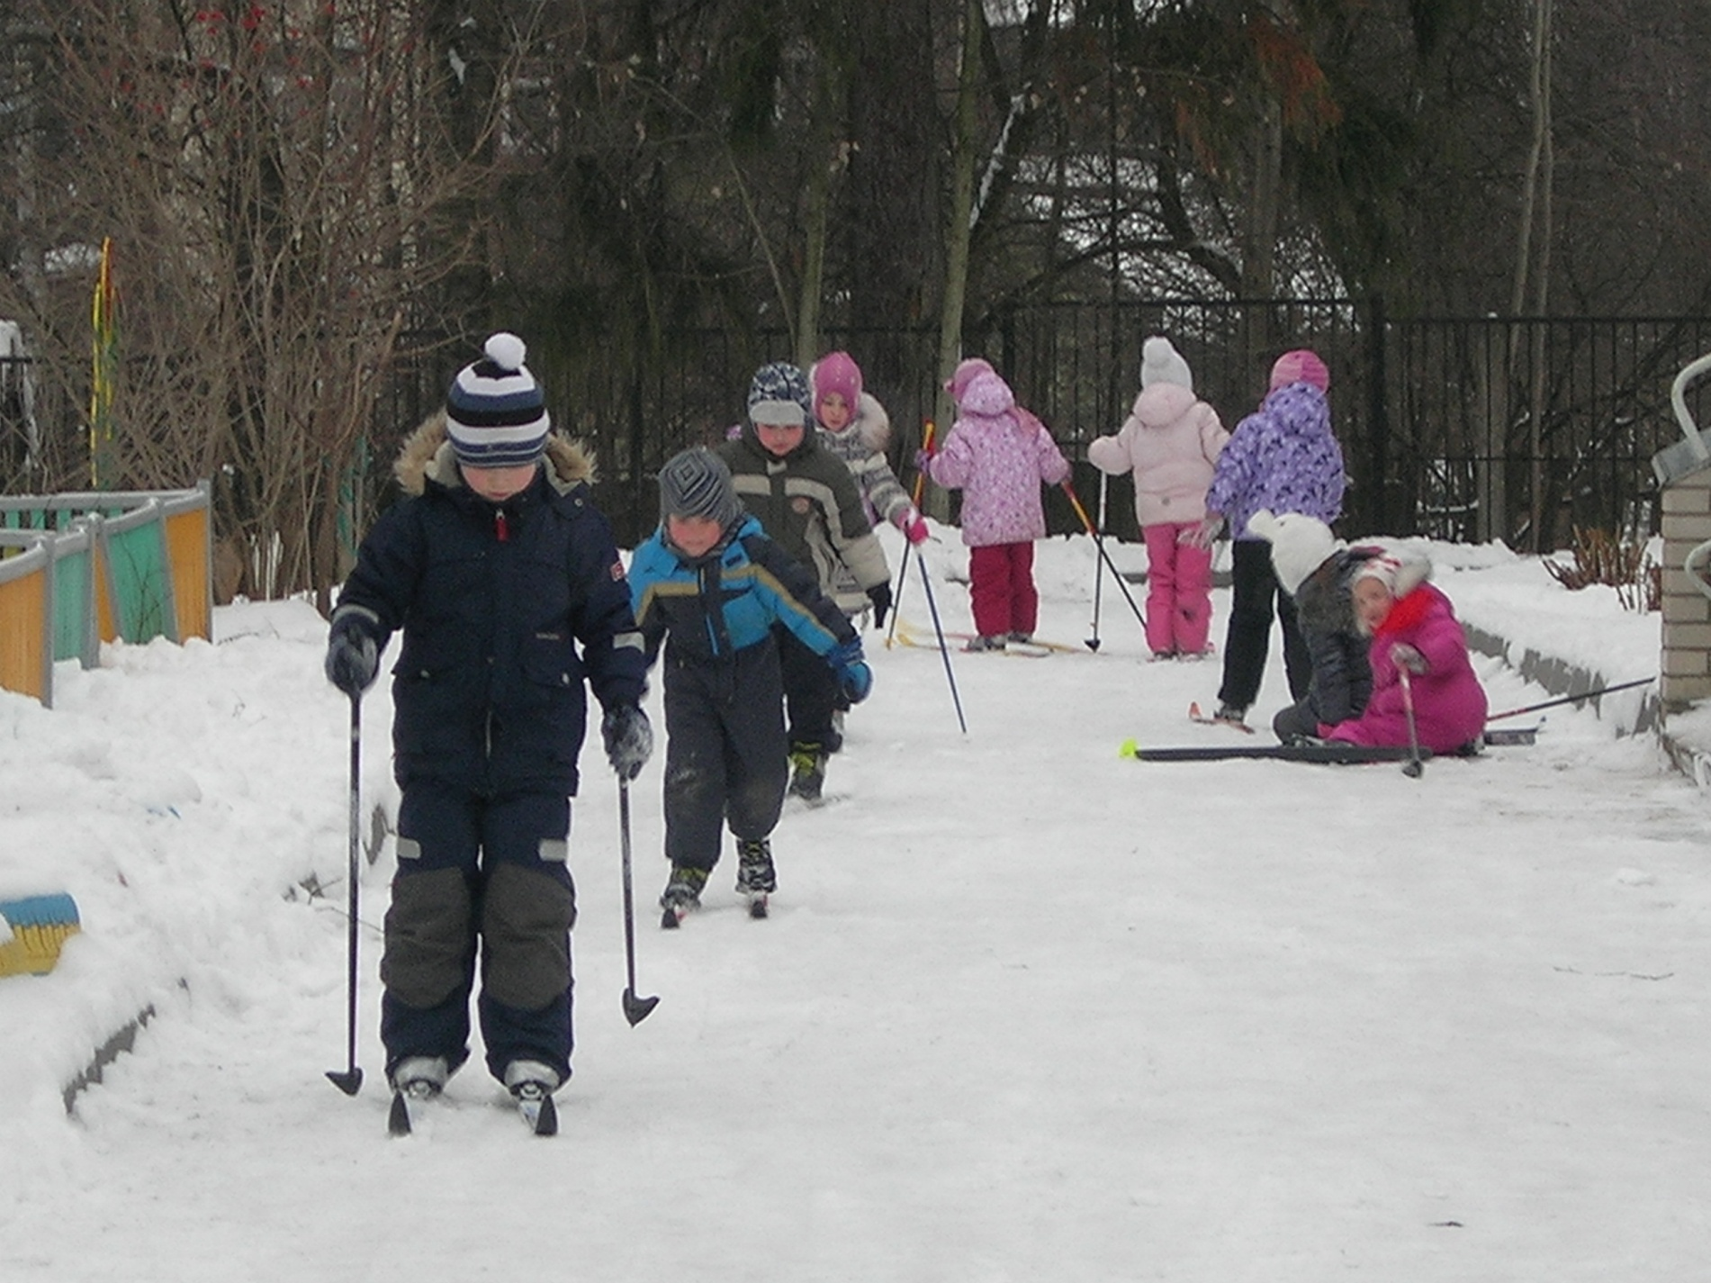

Slide 23
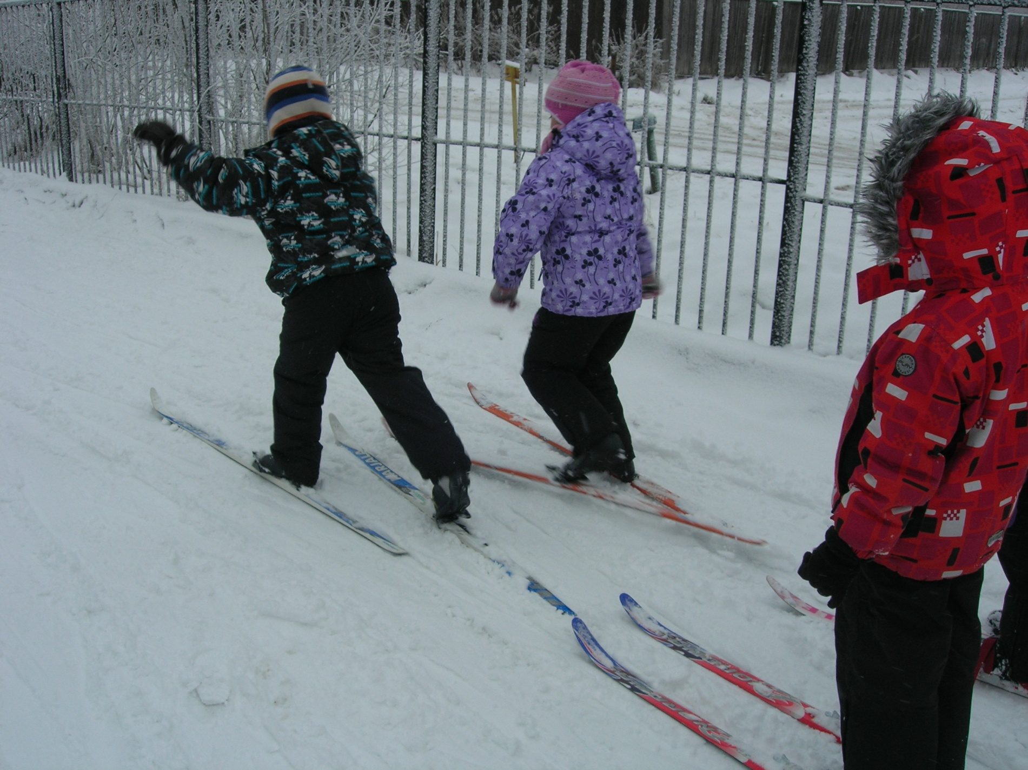

Slide 24
Лыжное оборудование
При обучении детей дошкольного возраста ходьбе на лыжах важно предусмотреть все мелочи, от которых зависит исход обучения.
Особое внимание следует уделить лыжным креплениям (показать название и марку креплений).
Определить с детьми место хранения лыж и ботинок .
Рекомендуется для занятий утепленные куртки и вязаные шапки.
На руках рукавицы на резинках, вместо шарфа свитер с горлом или манишка.
При определении размера лыж используют простой способ:
верхний конец лыжи, поставленной у ноги лыжника , должен быть не выше основания ладони вытянутой вверх руки
Лыжные палки подбираются по росту:
палки поставить на пол рядом с ребенком, они не должны доходить до уровня плеча на 3-5 см.

Slide 25
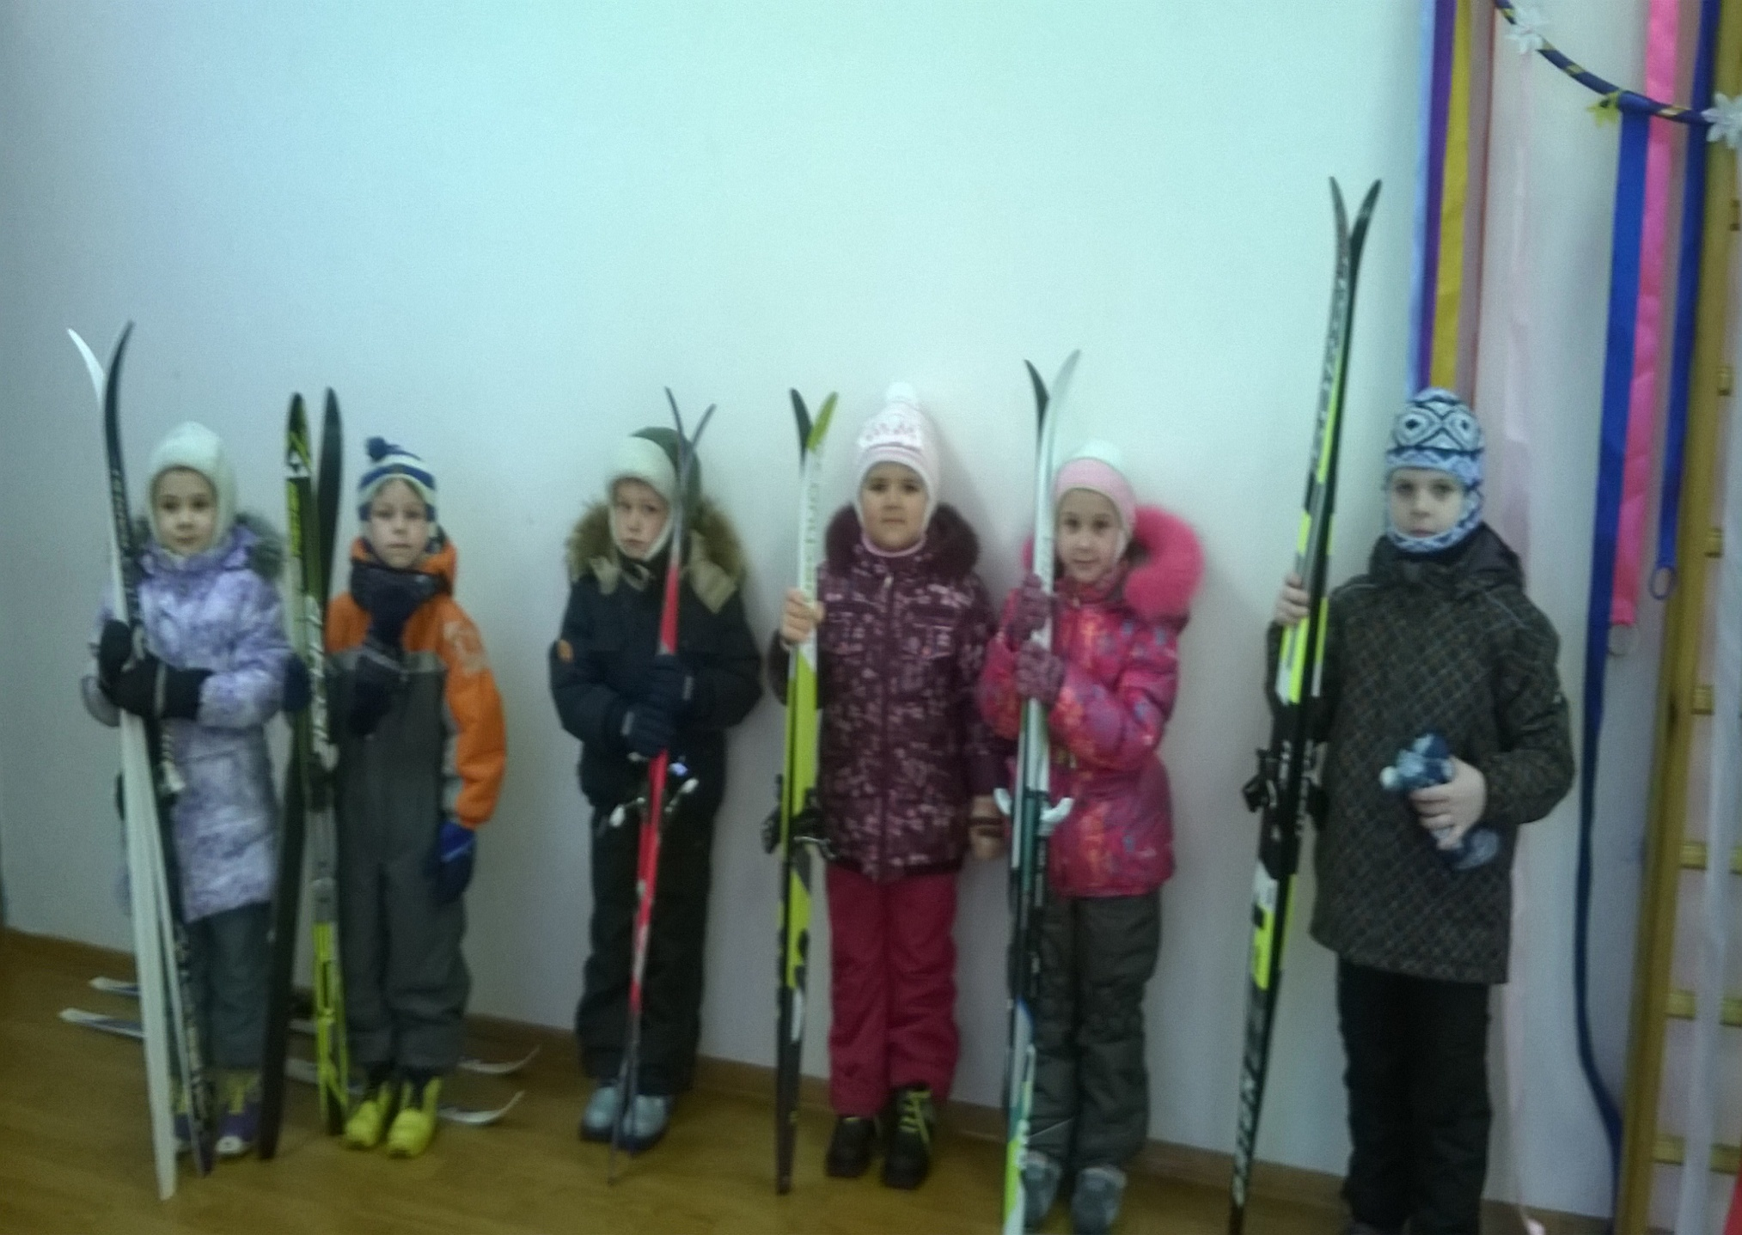

Slide 26
Подготовка организма ребенка к ходьбе на лыжах
Обучение детей дошкольного возраста ходьбе на лыжах начинается с подготовительного периода ( на прогулке)
На физкультурных занятиях особое внимание уделять:
укреплению мышц стопы (ходьба на носках, вращение кольца ногами)
тренировке вестибулярного аппарата (поворот, наклоны, кружение, прыжки на скакалке и т.д.)
В подготовительный период дети знакомятся с лыжами, креплениями, палками.

Slide 27
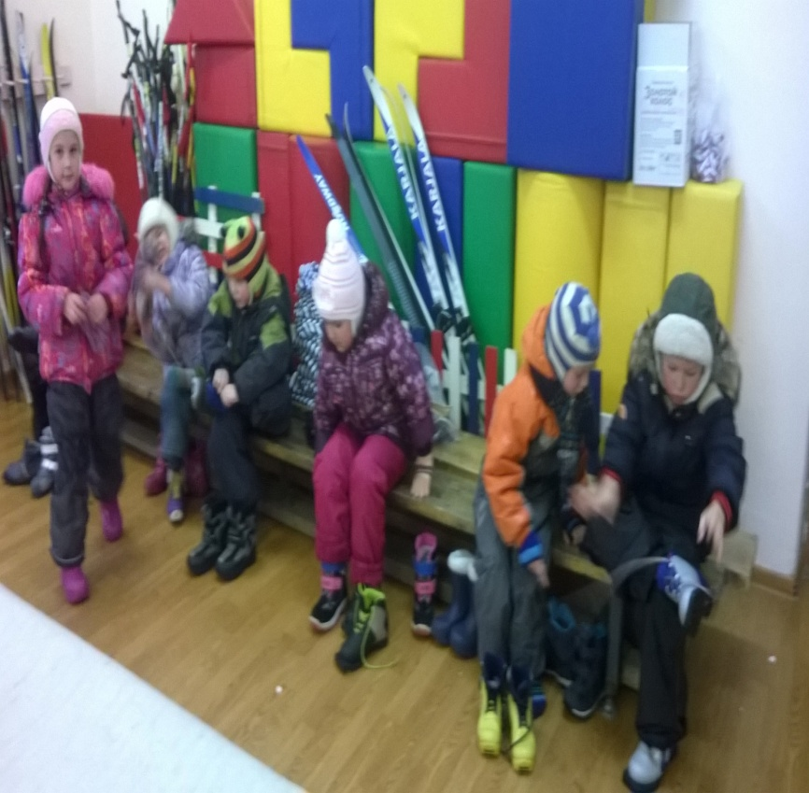

Slide 28
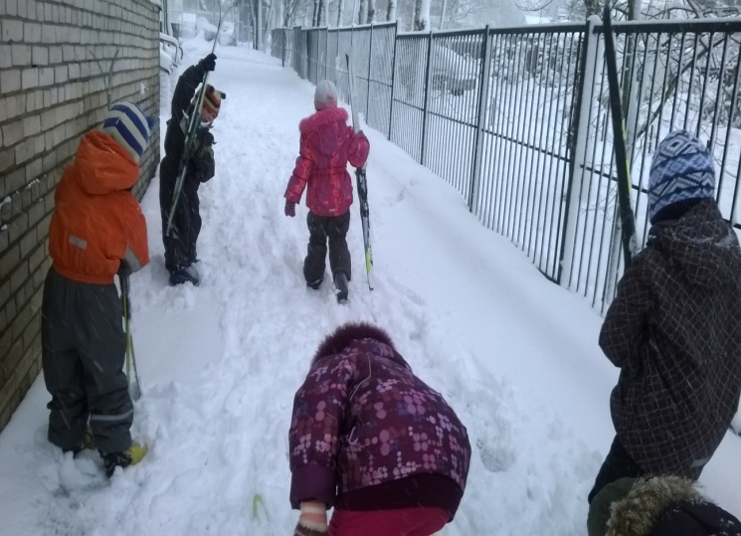

Slide 29
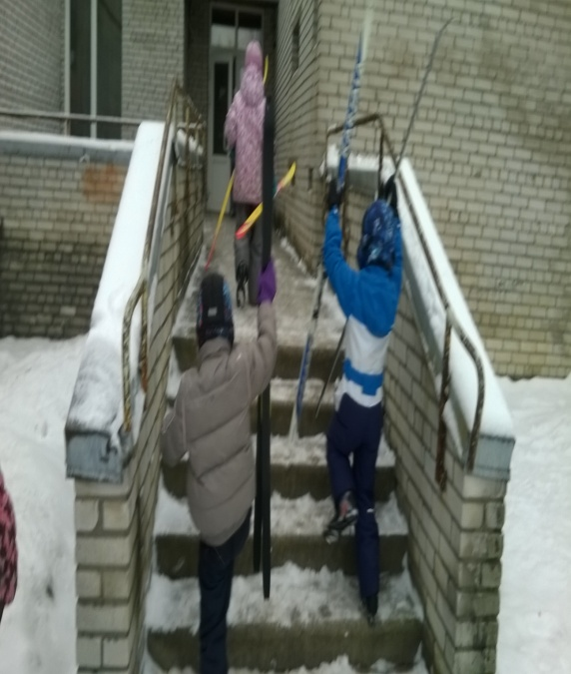

Slide 30
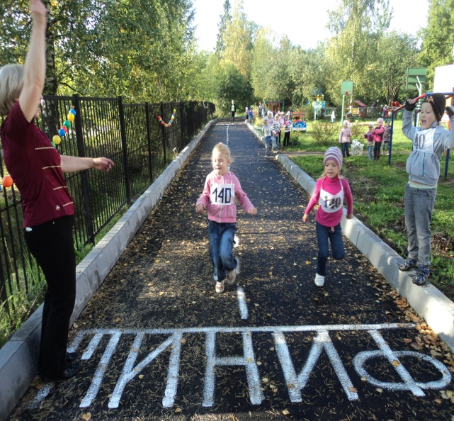

Slide 31
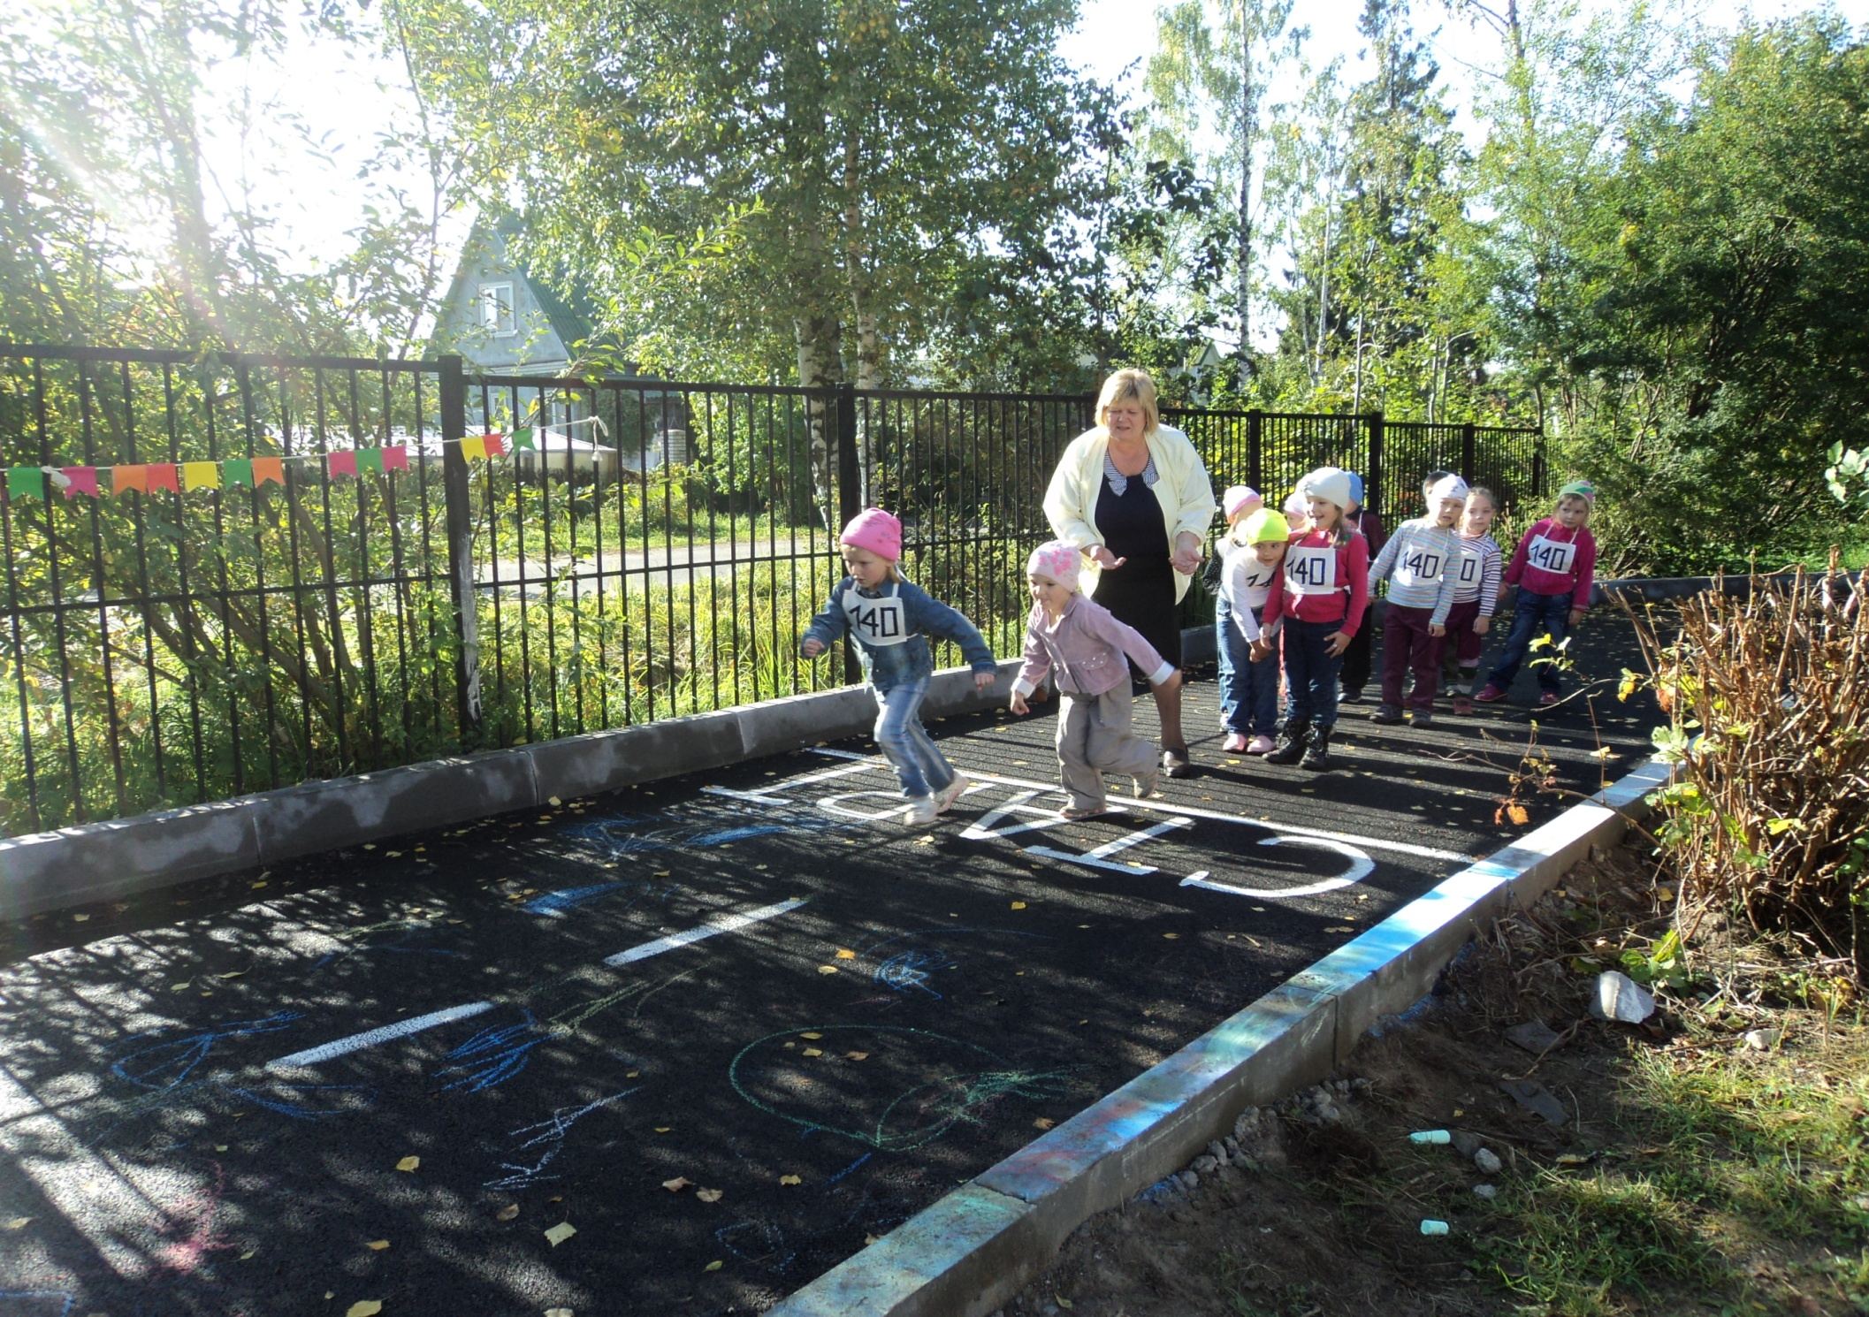

Slide 32
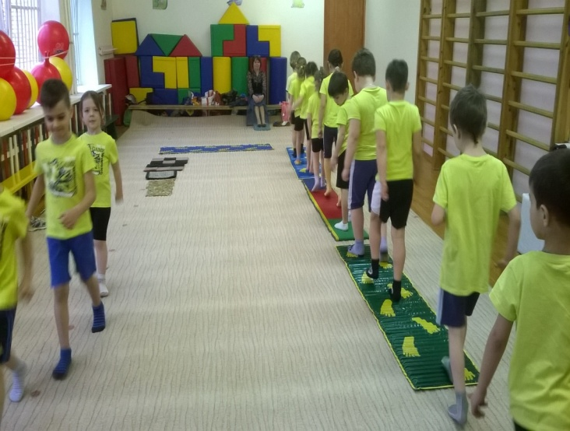

Slide 33
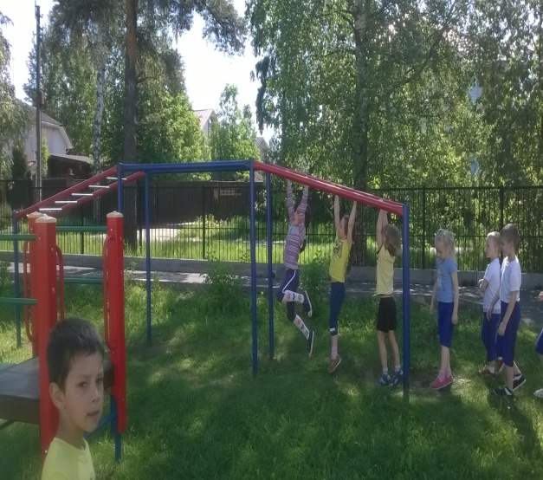

Slide 34
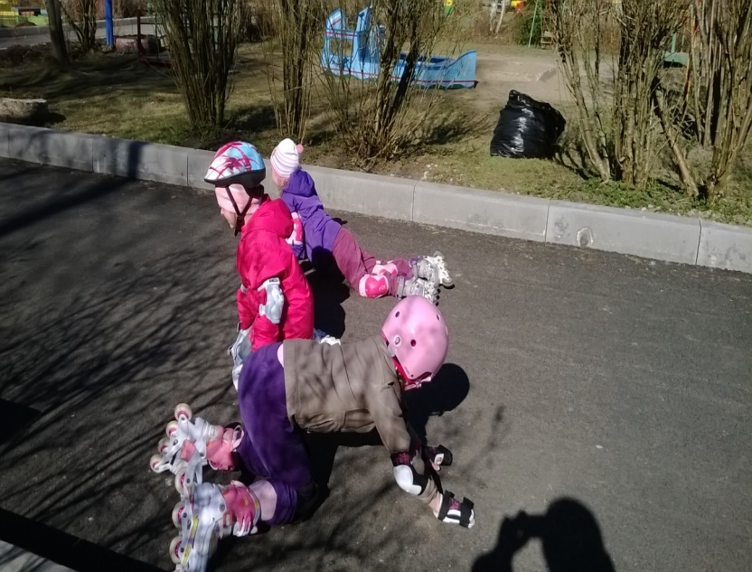

Slide 35
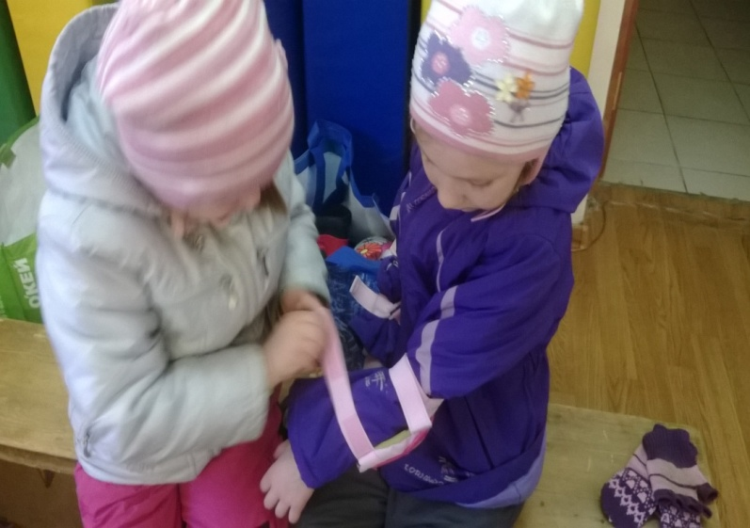

Slide 36
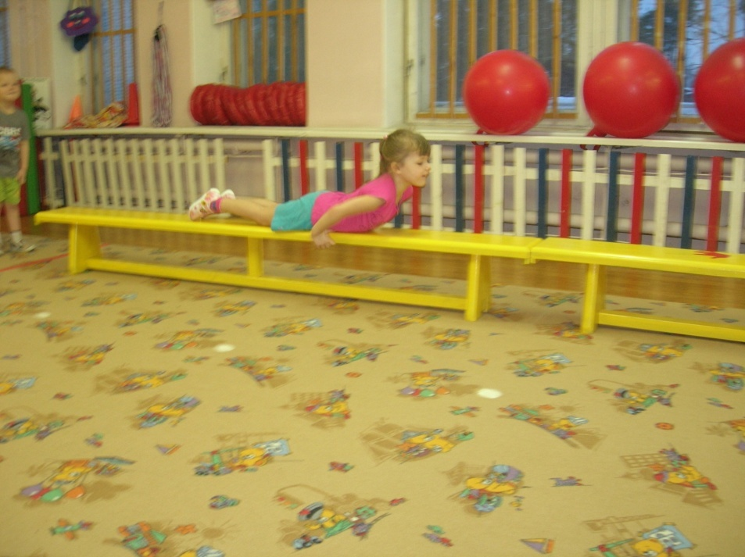

Slide 37
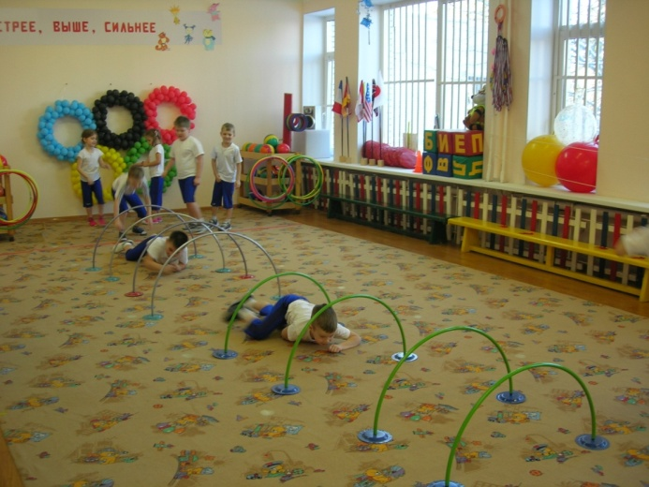

Slide 38
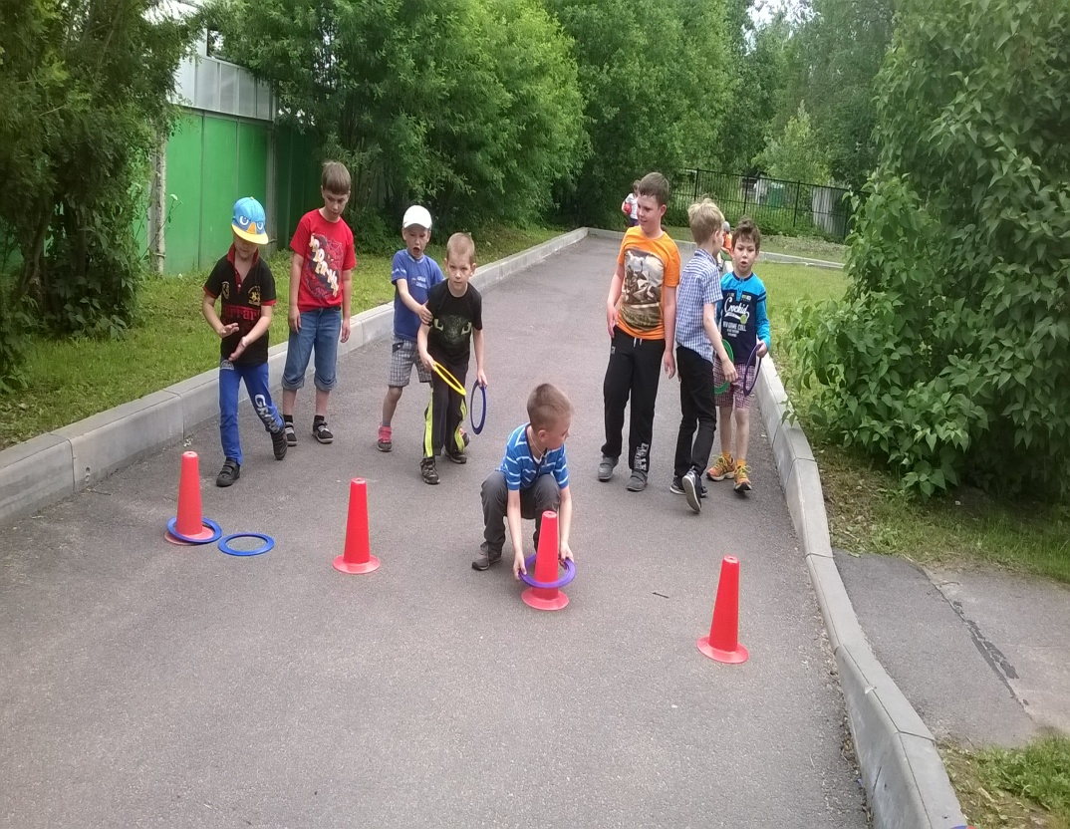

Slide 39
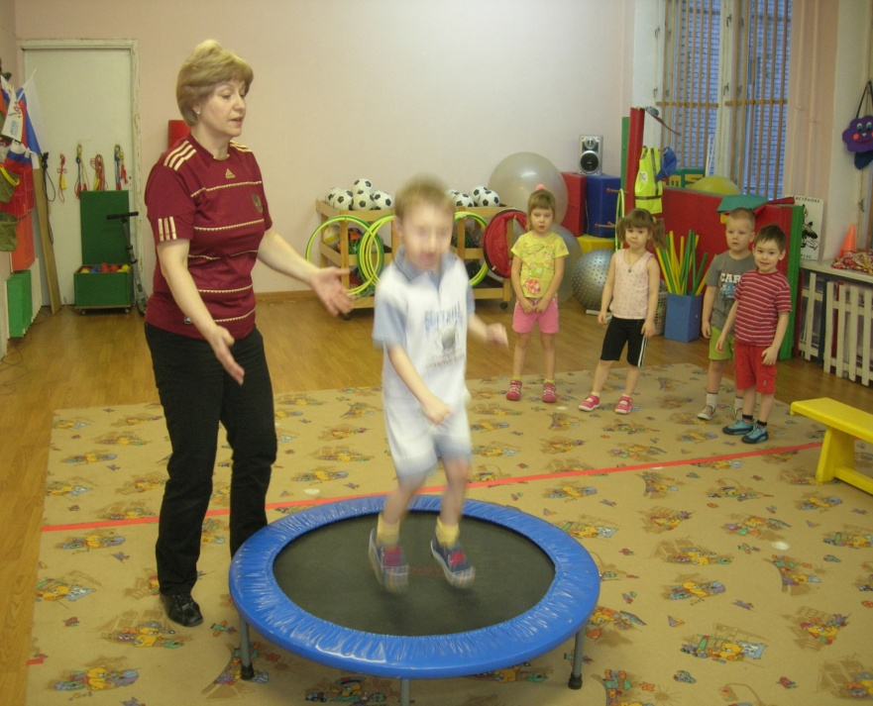

Slide 40
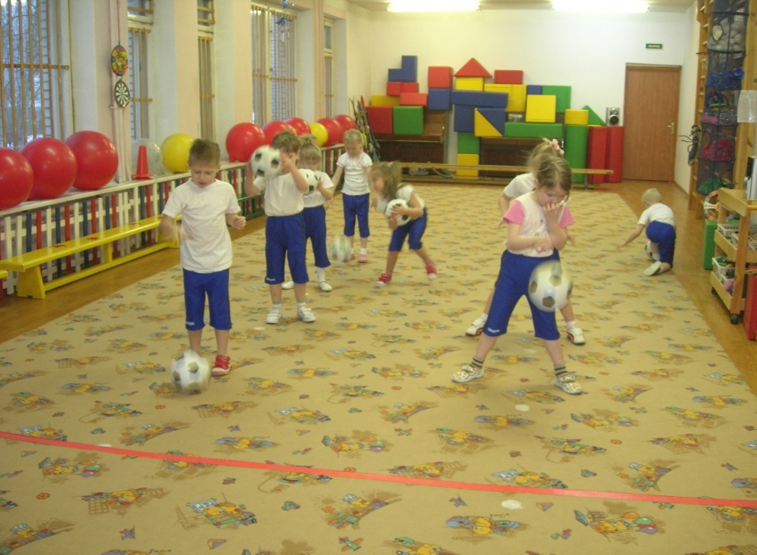

Slide 41
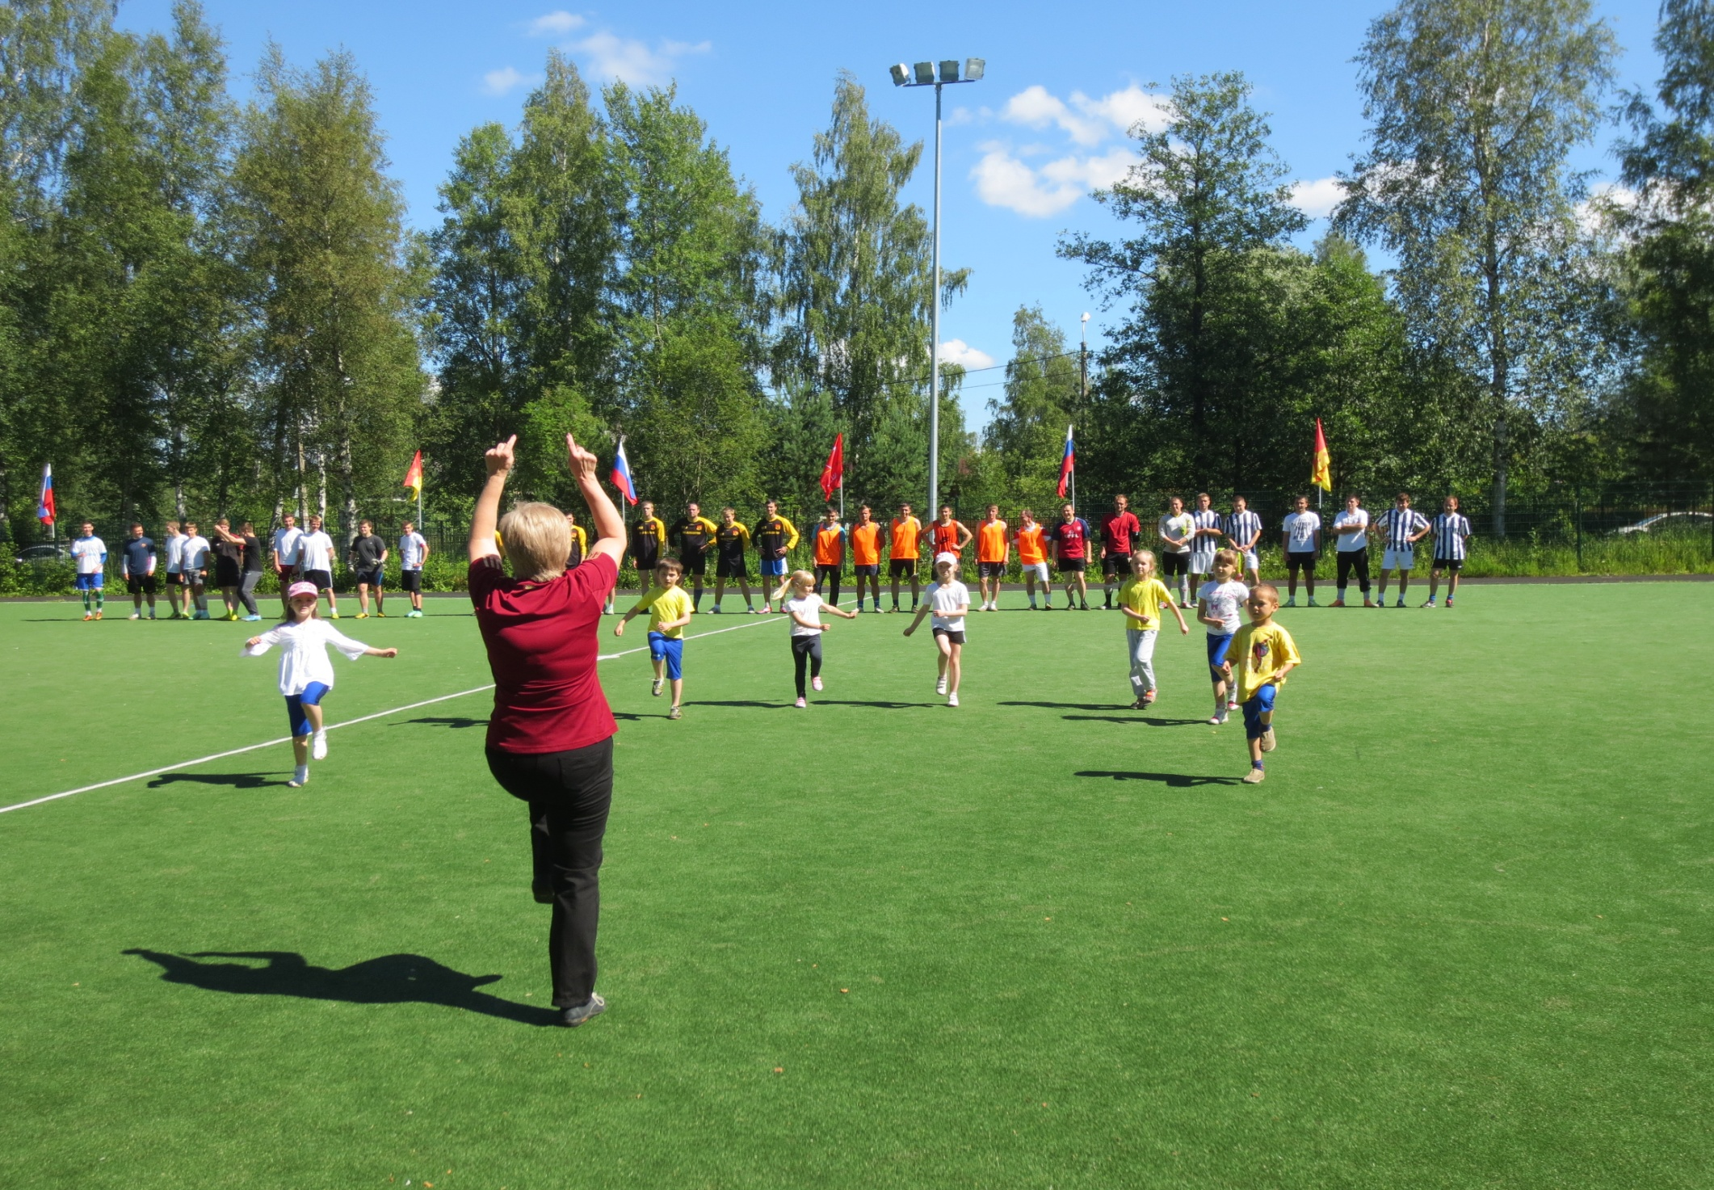

Slide 42
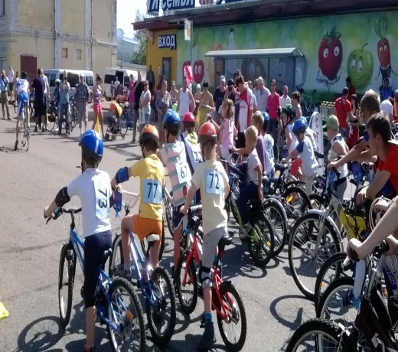

Slide 43
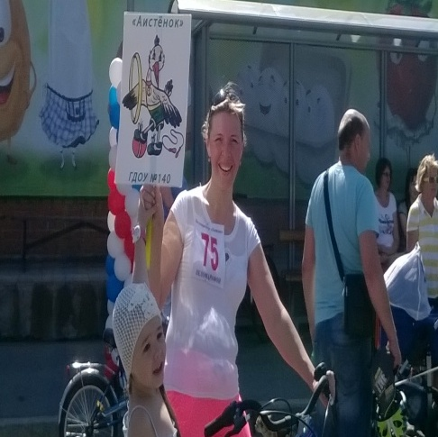

Slide 44
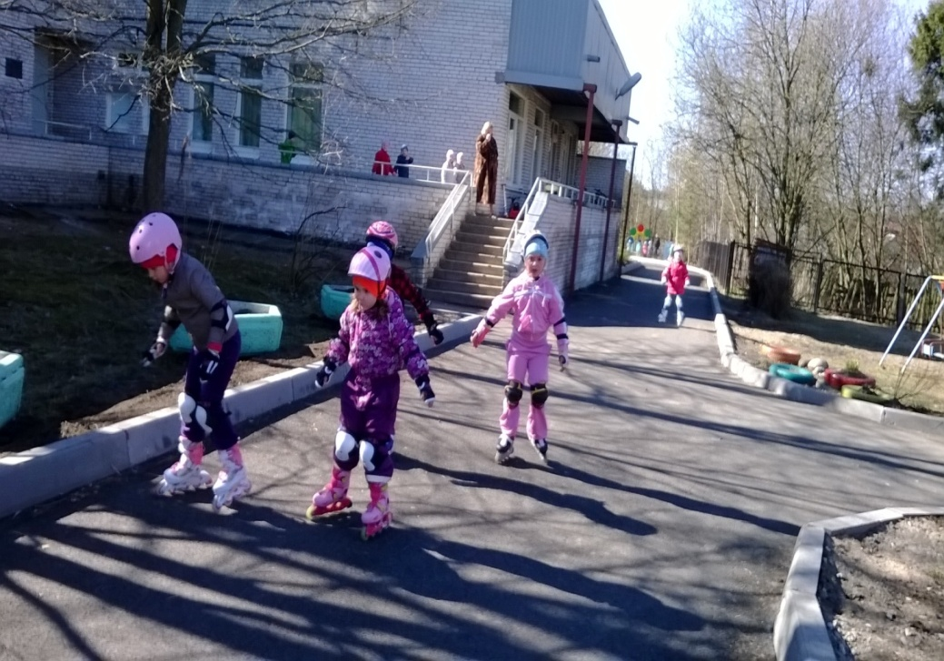

Slide 45
